Slide 1
济南市2020年春季学期延期开学网络学习资源
初中学段 地理学科 七年级
济南市空中课堂七年级下册地理质量检测试题（二）
历城区教育教学研究中心 张秀娟
济南市教育教学研究院监制

Slide 2
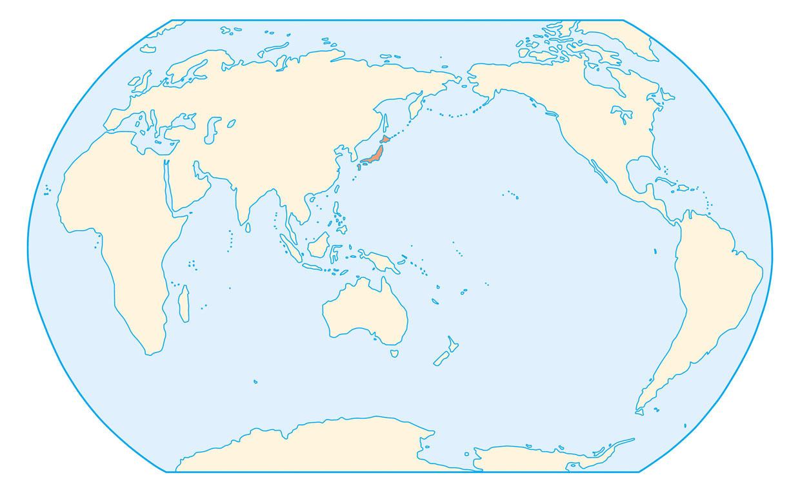
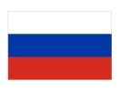






20°W
160°E
第九章
西半球的国家
第七章
我们邻近的地区和国家
第六章亚洲
第八章
东半球其他的地区和国家
第十章
极地地区

Slide 3
试题内容：七年级下册（共5章，涵盖12个区域）
试题特点：突出基础和主干，注重考察基础知识和基本技能。
试题结构：分I、II两卷，全卷满分100分，分开测试及讲评。
第I卷-选择题，共25题，每题2分，共50分，计时30分钟
第II卷-综合题，分值50分，计时30分钟。

Slide 4
试题难易比例
1
难 题
2
较难题
7
较易题
Notes:
4

Slide 5
板块 | 章节 | 题目
1 | 六、我们生活的大洲 | 1、2、3、4、5
2 | 七、我们邻近的地区和国家 | 6、7、8、9、10、11、12、13、14
3 | 八、东半球其他的地区和国家 | 15、16、17、18、19、20
4 | 九、西半球的国家 | 21、22、23
5 | 十、极地地区 | 24、25
一
七下

Slide 6
答题策略
1
仔细审题，明确题意
选择题
2
分析选项，进行筛选
3
先易后难，认真检查

Slide 7
开
始
答
题
静心、耐心、细心！
同学们 加油！

